Slide 1
第八章 触发器与时序逻辑电路
时序逻辑电路：任一时刻电路的输出不仅与当前的输入有关，而且与过去的输入有关。表明时序逻辑电路由组合逻辑电路和触发器（或存贮元件）构成。

Slide 2
8.1 锁存器和触发器
——两个基本性质：
性质一，具有两个稳定状态：“1”态和“0”。
性质二，在外部信号作用下，可以从一个稳定状态转移到另一个稳定状态。
由电平E控制的双稳态电路是锁存器；
由时钟脉冲cp控制的双稳态电路是触发器。
时钟脉冲cp是周期性方波。

Slide 3

（a）（b）是锁存器，（c）（d）是触发器
(a)高电平控制 (b)低电平控制 (c)上升沿触发 (d)下降沿触发
Mealy（米里）时序电路的输出与现态以及输入有关，Moore（摩尔）时序电路的输出仅由现态决定与输入无关。

Slide 4
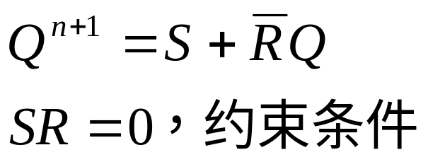
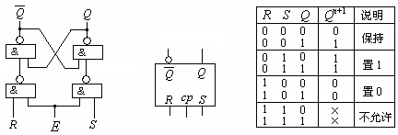
1. RS触发器
次态方程
(a)逻辑图 (b)符号 (c)状态表
图8-4 RS触发器

Slide 5
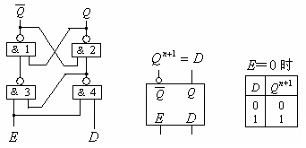
2. D 锁存器

Slide 6
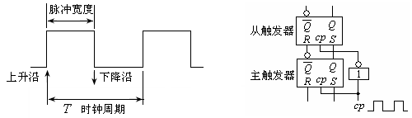
8.2触发器
1．主从RS触发器
cp从0→1变化，主触发器接收输入信号，从触发器静止不变；
cp从1→0变化，主触发器静止不变，主触发器输出传送到从触发器。
图8-5主从RS触发器

Slide 7
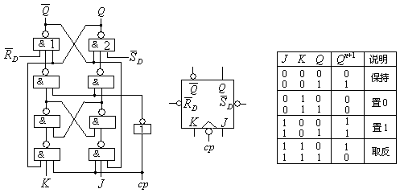
2．主从JK触发器
次态方程
2.主从JK触发器
次态方程
（a）逻辑图 （b）符号 （c）状态表
图 8-6 主从JK触发器

Slide 8
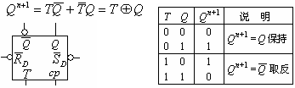
3. T触发器
——由JK触发器转换得到J=K=T

Slide 9
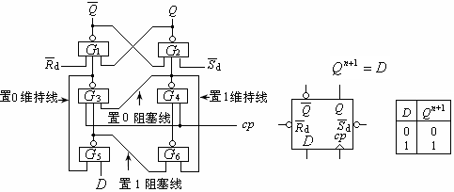
4. D触发器
——边沿触发又称维持阻塞D触发器
(a)逻辑图 (b)符号 (c)状态表
图8-9 维持阻塞D触发器

Slide 10
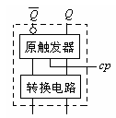
5.不同逻辑功能触发器的相互转换
关键是确定转换电路。
例如：D→JK转换前后的触发器输出端是同一个，故两个次态方程的右边相等 ，转换电路为：

Slide 11

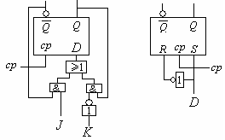
D→ JK转换

Slide 12
8.2 时序电路的分析
步骤是：
第一步 根据给出的时序电路写出有关方程
a. 写出输出方程判断是米里电路还是摩尔电路
b. 写出各触发器的激励方程
c. 激励代入各自触发器的次态方程，是异步时
序电路要写出脉冲方程
第二步 作状态表、状态图以及波形图；
第三步 说明时序电路的功能以及改进的方案。

Slide 13
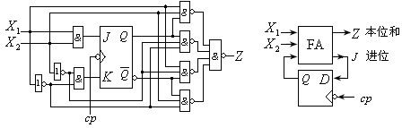
例: 分析下面电路，作状态表、状态图。
(a)逻辑图 (b)改进后的电路
图8-11 例8-2用图

Slide 14
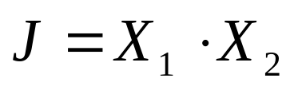
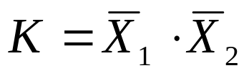
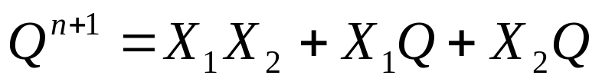
解：第一步 列方程 这是同步米里时序电路
输出方程
激励方程 ,
次态方程

Slide 15
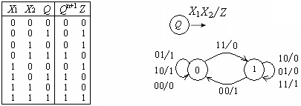
第二步 作状态表、状态图
第三步 说明电路功能
电路是串行加法器，输出Z 实现求和运算、次态Q^{n+1}代表进位。

Slide 16
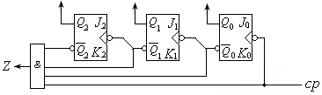
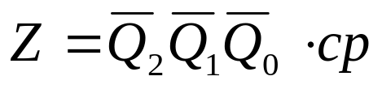
例 分析脉冲异步时序电路
图8-13 例8-3用图
解：第一步 列方程
输出方程: 是摩尔电路
激励方程: J₀=K₀=1，J₁= K₁=1，J₂=K₂=1
触发器激励不接任何信号相当于接“1”

Slide 17
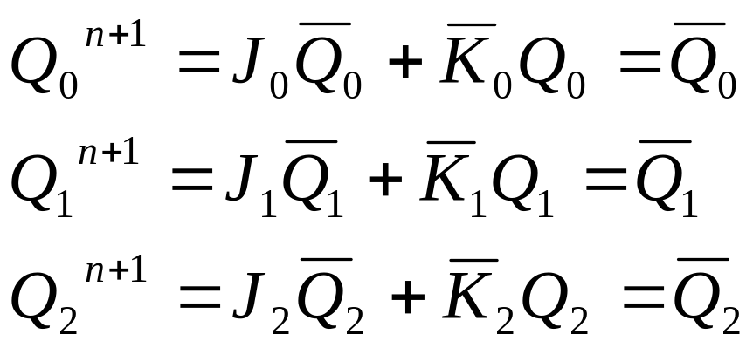
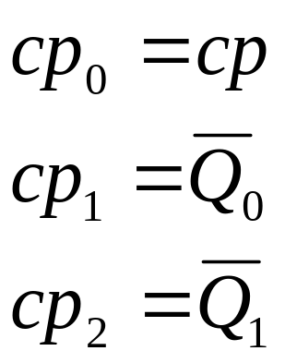
次态方程:
下降沿触发

Slide 18
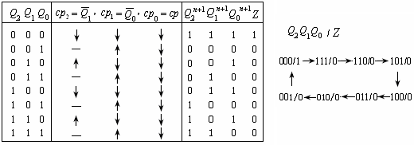
·第二步 作状态表、状态图，作状态表时先确
定此时的脉冲是否有效再决定次态
第三步 电路功能是一个三位二进制数减1计数器，输出Z代表借位﹙时序图略﹚。

Slide 19
8.3时序电路的设计
8.3.1同步时序电路的设计——一般步骤：
第一步 根据题目要求建立原始状态图和状态表。
第二步 状态化简与状态编码。
第三步 确定触发器类型和个数，列状态方程、
输出方程以及激励方程。
第四步 对无效状态进行检验其有无自起动能
力，若无自起动能力时需要改进。
第五步 画逻辑图。
如果设计的时序电路状态数量和状态编码均已确定，可以从第一步直接跳到第三步。
自启动能力是指电路可以从无效状态回到有效状态的能力。

Slide 20
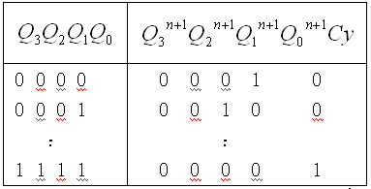
例 用JK触发器设计一个同步四位二进
制加1计数器。
解：第一步列状态图(略) 和状态表

Slide 21
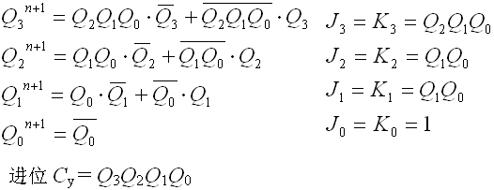
第二步 写出次态方程，确定激励形式

Slide 22
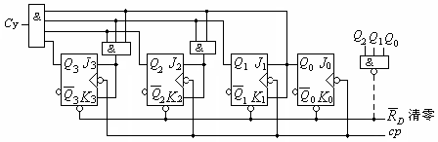
第三步 画逻辑图, 图中虚线表示计数到7就清
零实现模7计数器。
图8-16 例8-4的逻辑图

Slide 23
8.3.2异步时序电路的设计
一般步骤：
第一步 根据题目要求建立状态图；
第二步 画波形图并确定时钟脉冲方程、次
态方程和激励方程；
第三步 画逻辑图。

Slide 24
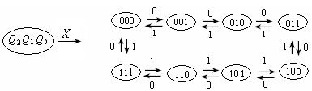
例 设计一个异步三位可逆计数器，当控制端X=0时作加1计数；当X=1时作减1计数，不考虑进位或借位。
解；第一步 根据题目要求建立状态图

Slide 25
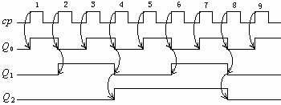
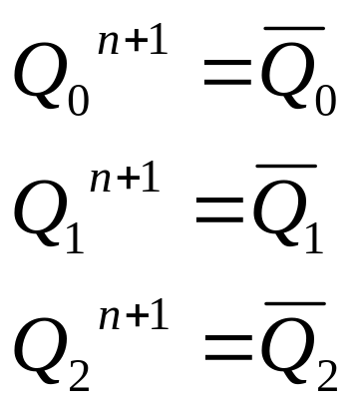

第二步 分别画出加1和减1计数器的波形图，
确定脉冲方程、次态方程和激励方程。
+1计数
（逻辑图略）

Slide 26
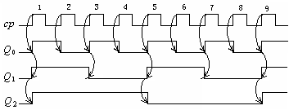
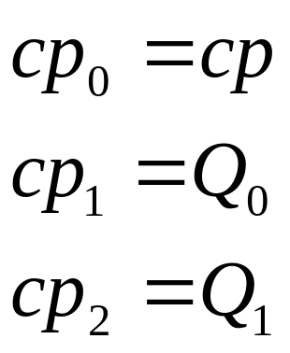

-1计数：
逻辑图：

Slide 27
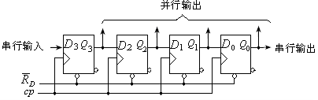
8.4 常用时序逻辑部件
8.4.1 寄存器——n个触发器的并联组成了一个n位的寄存器
(a) 串行输入串（并）行输出的右移寄存器

Slide 28
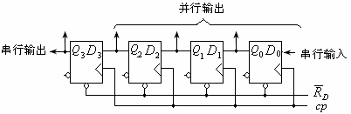
(b) 串行输入串（并）行输出的左移寄存器

Slide 29
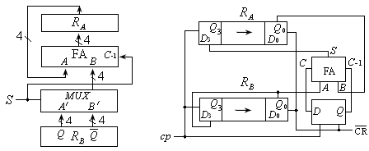
R_{A}累加器 —提供一个操作数并保存
结果
(a)并行加、减运算 (b) 串行加法运算的
的逻辑图 逻辑图
图8-31 累加器

Slide 30
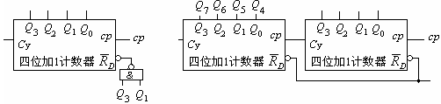
8.4.2 计数器
下图是同步模16加1计数器的扩展使用
(a)模16计数器 (b) 2个模16计数器级联构成模10计数器 扩展为模16×16计数器
图8-33 计数器的扩展

Slide 31
8.5 555定时器的原理和应用
8.5.1 555定时器的结构和功能
555定时器是一种数字电路与模拟电路相结合的中规模集成电路，它可以组成各种脉冲产生、波形变换或整形电路。

Slide 32
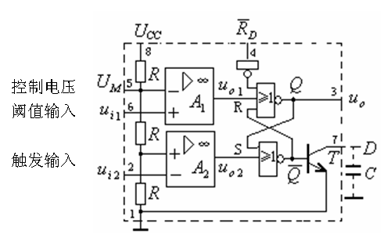
8.5.1 555定时器的结构和功能
图8-35 555定时器结构图

Slide 33
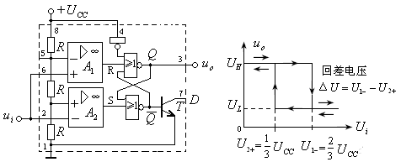
8.5.2 555定时器的应用
1．施密特触发器——用于波形变换或幅度鉴别

Slide 34
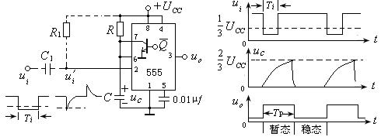
2．单稳态触发器——用于脉冲整形和脉冲定时（单稳态输出通过“与门”控制高频脉冲输出）。
555构成单稳态触发器 (b)波形图
图8-38 555构成的单稳态触发器

Slide 35
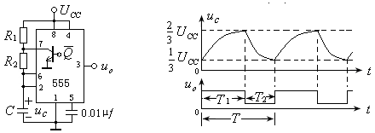
3．多谐振荡器
振荡周期 T = T₁+ T₂ = 0.7(R₁+2R₂)C
图8-39 555构成的多谐振荡器及波形图

